Slide 1


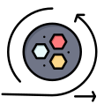

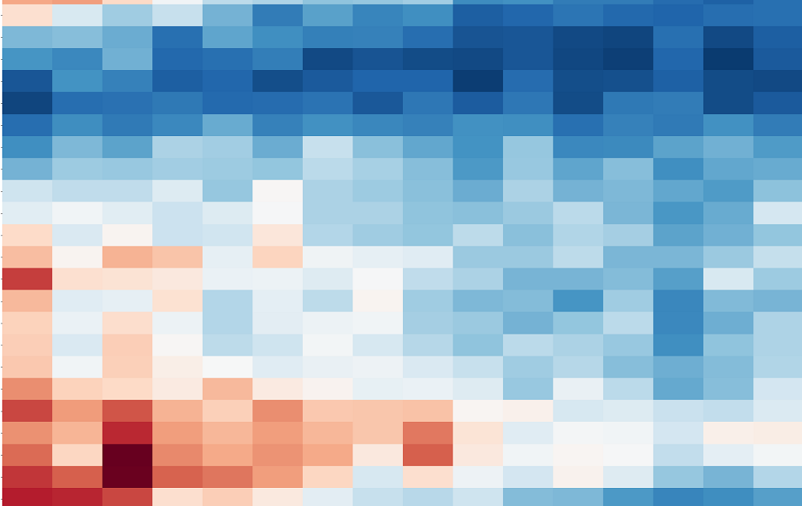

数据驱动的互联网卡用户离网预测及干预算法研究
应用
离网预测
原因推断
精准干预
……
系统整合
离网模型和预测
离网原因推断
精准干预
研究内容
与关键技术
构建离网特征工程
偏好特征挖掘
时空数据挖掘
基于深度学习的离网模型设计
排名加权算法设计
基于大数据用户偏好挖掘和精准刻画
基于时空特征的离网用户预测
自适应归一化的离网偏好表征
基于强化学习的干预机制设计
挑战
数据量大
特征构建难
模型简单
用户多样性
数据不均匀
Notes:
图：做这个事情会有什么好处：减少交通事故（交通事故图）；交通拥堵图；跟经济相关的图
系统平台介绍
解决社会问题，用这个平台可以提供什么创新服务
加一页ppt：为了解决社会问题，需要做什么事情
弄清楚受众，面向企业
1. 社会问题，赋能智能化可以解决政府，高速管理局，决策系统
2. 要解决这些问题有哪些挑战
3. 我们可以做
系统功能图（复杂），核心技术：预测算法
介绍基本的数据
统计数据
节假日的预测
加一页数据支持：门架数据；流量数据；拥堵信息；事件信息；不能暴露已经有数据了
除了这些事情还有哪些可以做：未来愿景：如高速路的修建

